Slide 1
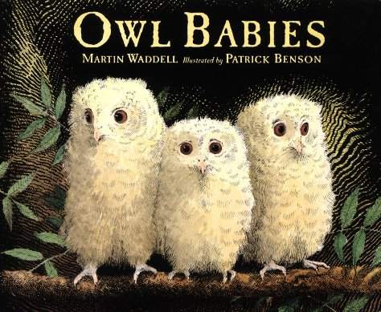
猫头鹰宝宝
马丁·瓦代尔（Martin Waddell）文，帕特里克·本生（Patrick Benson）图
翻译：流火

Slide 2
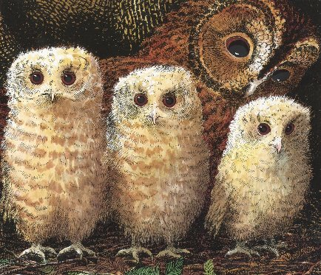
从前，有三只猫头鹰宝宝：
莎拉、波西和比尔。
他们和妈妈一起住在一个树洞里。
洞里扑着树枝、叶子和羽毛。
那儿是他们的家。

Slide 3
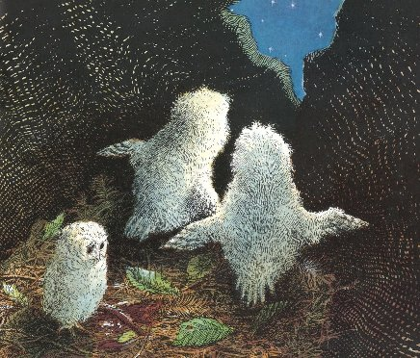
一天夜里，小猫头鹰们醒来，发现他们的妈妈不见了。
“妈妈哪去了？”莎拉问。
“我的天啊！”波西说。
“我要妈妈！”比尔嚷嚷。

Slide 4
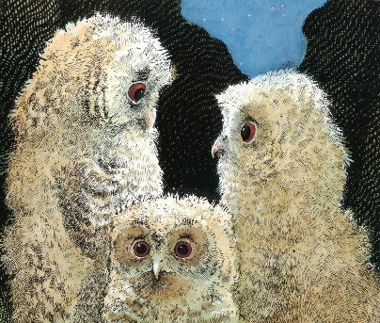
小宝宝们想
（所有的猫头鹰都喜欢瞎想）－－
“我猜她是去打猎了。”莎拉说。
“是去给我们找吃的！”波西说。
“我要妈妈！”比尔嚷嚷。

Slide 5
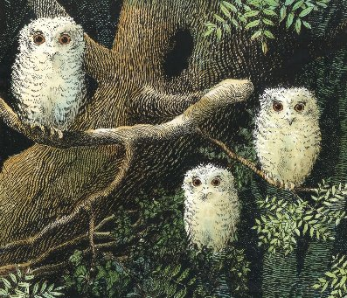
但是猫头鹰妈妈没有回来。
猫头鹰宝宝们从洞里出来，坐在树上等她。
莎拉坐在一根很粗的树枝上，
波西坐在一根细细的树枝上，
比尔坐在一条老常春藤上。
“她会回来的。”莎拉说。
“马上就会回来！”波西说。
“我要妈妈！”比尔嚷嚷。

Slide 6
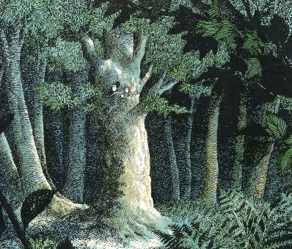
森林里很黑，
有什么东西在他们周围走来走去，他们只能给自己壮胆。
“她会带着老鼠和其它好东西回来。”莎拉说。
“我猜也是！”波西说。
“我要妈妈！”比尔嚷嚷。

Slide 7
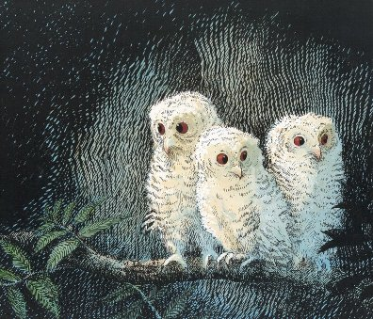
他们坐在那儿想
（所有的猫头鹰都爱瞎想）－－
“我觉得我们应该都坐到一起来。”莎拉说。
于是，他们三个就坐一块儿去了。

Slide 8
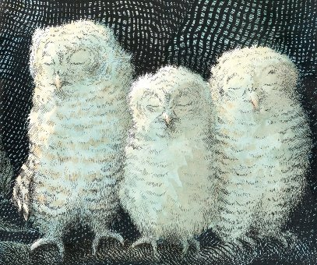
“她可能迷路了。”莎拉说。
“也可能是被狐狸抓住！”波西说。
“我要妈妈！”比尔嚷嚷。
猫头鹰宝宝们闭上眼睛祈祷，希望他们的妈妈能回来。

Slide 9
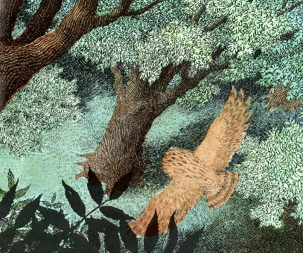
她终于回来了。
她无声无息地穿过树丛，向莎拉、波西和比尔飞来。

Slide 10
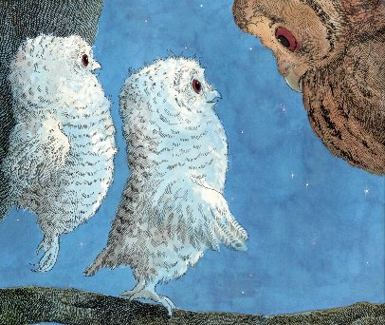
“妈妈！”他们喊。
他们拍着翅膀跳起舞来，
他们在树枝上又蹦又跳。

Slide 11
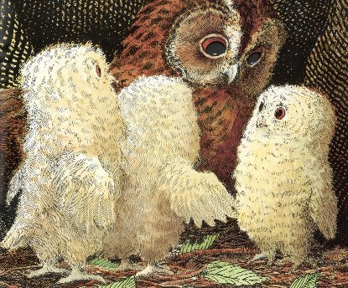
“有什么好大惊小怪的呀？”
他们的猫头鹰妈妈说，
“你们知道我会回来的。”
猫头鹰宝宝们想了想
（所有的猫头鹰都爱瞎想）－－
“我知道呀！”莎拉说。
“我也知道！”波西说。
“我爱你妈妈！”比尔嚷嚷。

